Slide 1
Министерство науки и высшего образования Российской Федерации
Федеральное государственное автономное образовательное учреждение
высшего образования
«Северо-Восточный федеральный университет им. М.К. Аммосова»
Институт математики и информатики
Кафедра «Информационные технологии»
РЕАЛИЗАЦИЯ САЙТА НА ОСНОВЕ ФРЕЙМВОРКА NEXT.JS
КУРСОВАЯ РАБОТА
Направление подготовки: 09.03.01 «Информатика и вычислительная техника»
Выполнил: студент III курса группы Б-ИВТ-19-2 ИМИ СВФУ Васильев Игорь Георгиевич
___________________________
(подпись)
Научный руководитель: старший преподаватель кафедры «Информационные технологии» ИМИ СВФУ Владимир Семенович Леверьев ___________________________
(подпись)
Якутск 2022

Slide 2
Цель - Реализация сайта олимпиад по программированию Республики Саха
Требования к сайту
Анализ фреймворков
Выбор фреймворка
Структура проекта
Интерфейс проекта

Slide 3
Требования к сайту
Скорость разработки Обеспечить высокую скорость разработки позволяют различные open source фреймворки и библиотеки, которые упрощают написание кода и позволяют решать типовые задачи с минимальными затратами
Время загрузки страницы Время получения контента пользователем – производительность веб-приложения – становится ключевым показателем и его преимуществом или недостатком в сравнении с конкурентами

Slide 4
Использование системы контейнеризации
Контейнеры — абстракция на уровне приложения, объединяет код и зависимости
Контейнер абстрагирует приложение от операционной системы хоста, то есть остается автономным, благодаря чему становится легко переносимым — способным работать на любой платформе.
Отлаженное на одном компьютере приложение можно легко развернуть на другом, ведь контейнер содержит все необходимые зависимости. В этом случае говорят о переносимости, гибкости контейнеров.

Slide 5
Сайт должен выдерживать нагрузку и работать без перебоев
Гарантировать стабильность приложения позволяет настройка различных мониторингов, которые в реальном времени могут сообщать о каких-либо ошибках в работе приложения
Очень важно уметь быстро реагировать на их возникновение, чтобы разработчики имели возможность устранить их в кратчайшие сроки

Slide 6
Выбор фреймворка
В качестве рассматриваемых фреймворков (библиотек) для веб-приложения было решено взять следующие:
Angular.js
Vue.js
React.js
Gatsby.js vs Next.js
Svelte

Slide 7
Angular
Angular.js – это JavaScript Фреймворк, реализующий паттерн MVVM (Model-View-ViewModel), основанный в 2009 году, отлично подходит для создания интерактивных веб-приложений.
MVVM позволяет разработчикам работать отдельно над одним и тем же разделом приложения, используя один и тот же набор данных;
Относительно медленная производительность, учитывая различные показатели.

Slide 8
React
React.js – это JavaScript библиотека, разработанная Facebook в 2013 году, отлично подходит для создания современных одностраничных приложений любого размера и масштаба.
Очень быстрый благодаря реализации React Virtual DOM и различным оптимизациям рендеринга;
React не однозначен и оставляет разработчикам возможность выбирать лучший способ развития
React отходит от компонентов на основе классов, что может стать препятствием для разработчиков, которым более комфортно работать с объектно-ориентированным программированием

Slide 9
Vue
Vue.js – это JavaScript фреймворк, основанный в 2013 году, который идеально подходит для создания высокоадаптируемых пользовательских интерфейсов и сложных одностраничных приложений.
Усиленный HTML. Это означает, что Vue.js имеет много характеристик схожих с Angular, а это, благодаря использованию различных компонентов, помогает оптимизации HTML-блоков;
Vue.js можно использовать как для создания одностраничных приложений, так и для более сложных веб-интерфейсов приложений.
Vue.js может помочь в разработке довольно больших шаблонов многократного использования, которые могут быть сделаны почти за тоже время, что и более простые;

Slide 10
Next
Отличительными особенностями фреймворка Next.js является возможность эффективной работы с ServerSideRendering и SearchEngineOptimization.
Эффективная работа с DOM-деревом, так как в основе его лежит React.js;
«Ленивая» загрузка картинок, которая позволяет не «нагружать» устройство пользователя, когда в этом нет необходимости
Поддержка интернационализации, которая эффективно реализуется с помощью клиентского роутинга; Интернационализация — это процесс подготовки веб-сайта или веб-приложения для поддержки местных языков и настроек Next.js умеет определять локаль автоматически в зависимости от настроек у пользователя.

Slide 11
Gatsby
Gatsby — это современный веб-фреймворк, построенный на основе React и GraphQL. Основное внимание фреймворк уделяет встроенной производительности: он создает молниеносно быстрые сайты. Он создает статичную сборку, чтобы сделать сайт быстрее
Несмотря на то, что Gatsby построен на основе React, у него есть собственная экосистема, включающая плагины, темы и стартеры.
Gatsby создается как статичный сайт во время сборки и размещается как простые HTML-страницы.

Slide 12
Next vs Gatsby
Gatsby.js просто генерирует чистый HTML/CSS/JS в build time, тогда как Next.js создает HTML/CSS/JS в run time. Таким образом, каждый раз, когда приходит новый запрос, он создает новую HTML-страницу с сервера.
Gatsby.js - это генератор статических сайтов. Генератор статического сайта генерирует статический HTML во время сборки. Он не использует сервер.
Next.js - это в основном инструмент для рендеринга страниц на стороне сервера. Он динамически генерирует HTML каждый раз, когда поступает новый запрос с использованием сервера.

Slide 13
Кэширование и производительность встроены. Нам не нужно беспокоиться о разделении и оптимизации кода: это работает, и по умолчанию они кодируют разделение (Code splitting) на основе каждого маршрута страницы. Оба фреймворка имеют встроенную маршрутизацию для создания новых страниц.
Они выполняют интеллектуальную загрузку страниц путем асинхронной предварительной загрузки ссылок для следующих страниц при прокрутке страницы. Оценка Lighthouse для хорошо построенных сайтов Gatsby.js и Next.js будет выдающейся.
Если у нас много контента или мы ожидаем что наш контент будет расти со временем, статические веб-страницы — не лучшее решение для вас.
Так что, если у вас есть сайт с контентом, который, как мы ожидаем, будет расти и расти со временем, тогда Next.JS — лучший выбор для нас.

Slide 14
Svelte
Svelte — это принципиально новый подход к созданию пользовательских интерфейсов. Когда традиционные фреймворки, такие как React и Vue, выполняют основную часть своей работы в браузере, Svelte переносит эту работу на этап компиляции, который происходит при сборке приложения
Пока другие фреймворки занимаются поддержкой интерфейса в актуальном состоянии и выполняют другие действия прямо в браузере. Svelte же делает своё дело во время сборки проекта. В этом и заключается основная разница между другими фреймворками и Svelte
«Svelte конвертирует ваше приложение в идеальный JavaScript-код во время сборки проекта, а не интерпретирует код приложения во время его работы».

Slide 15
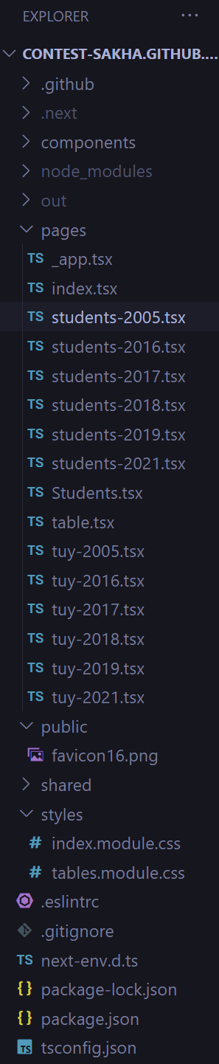
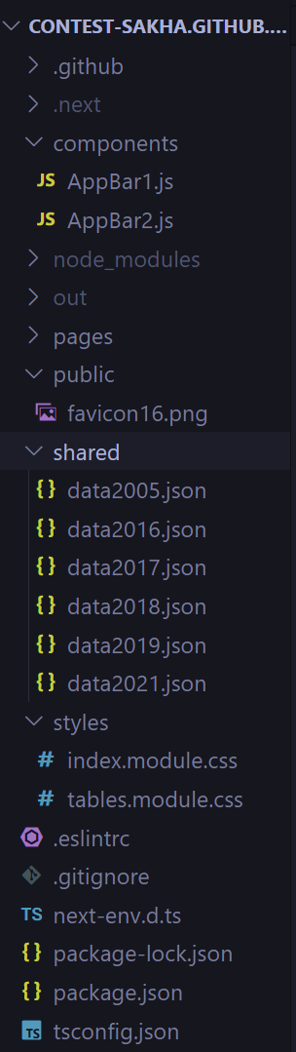
|- pages
|- <page_name>
|- _app.tsx # Next.js использует компонент App для инициализации страниц.
|- index.tsx # Это корневая страница, которая отображается первой
|- students-2005.tsx # Страница с данными участников олимпиады 2005 года
|- students-2016.tsx # Страница с данными участников олимпиады 2005 года
|- ... # Страница с данными участников олимпиады 20xx годов
|- students-2021.tsx # Страница с данными участников олимпиады 2021 года
|- students.tsx # Страница для выбора участников по годам
|- tuy-2005.tsx # Страница с данными олимпиады 2005 года
|- tuy-2016.tsx # Страница с данными олимпиады 2016 года
|- ... # Страница с данными олимпиады 20xx годов
|- tuy-2021.tsx # Страница с данными олимпиады 2021 года
|- components
|- AppBar1.js # Верхняя панель в синем цвете
|- AppBar2.js # Верхняя панель в фиолетовом цвете
|- public
|- favicon16.png # Иконка приложения
|- shared
|- data2005.json # Данные о участников 2005 года
|- data2016.json # Данные о участников 2016 года
|- ... # Данные о участников 20xx годов
|- data2021.json # Данные о участников 2021 года
|- styles
|- index.module.css # CSS для главного компонента
|- tables.module.css # CSS для таблиц

Slide 16
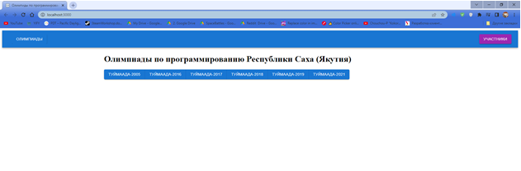
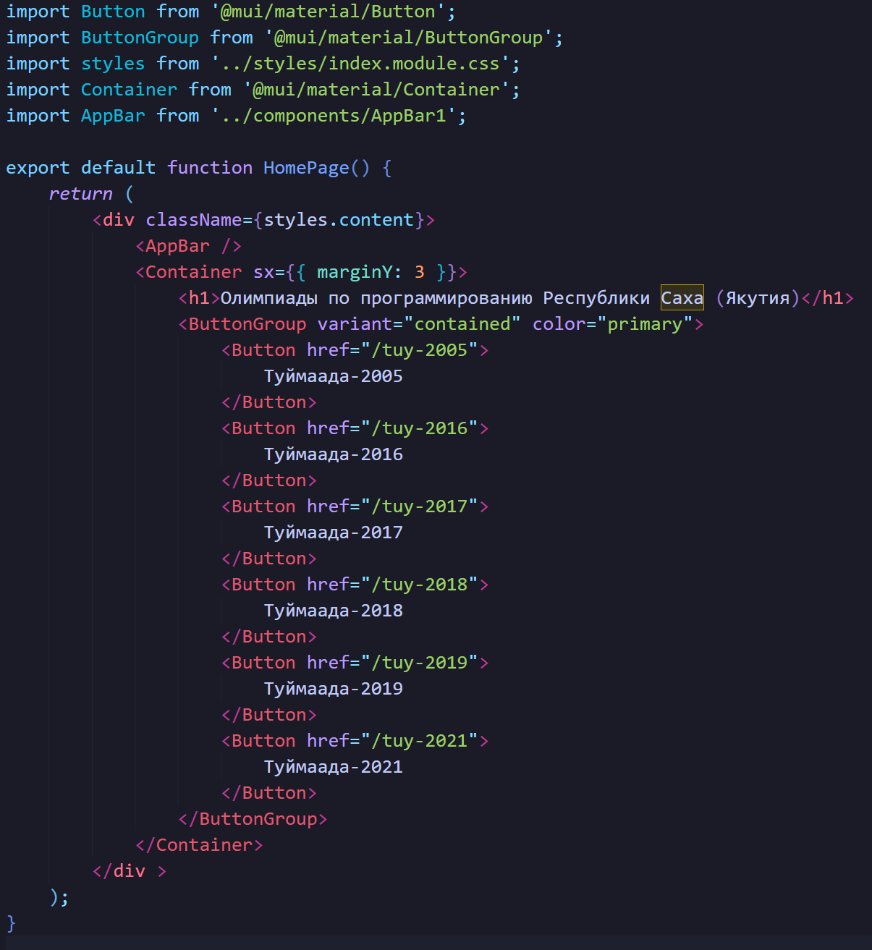
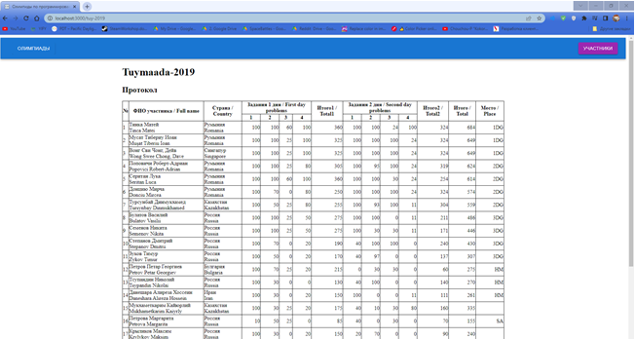
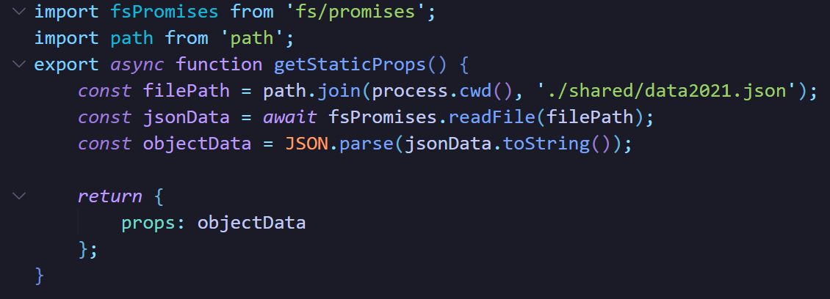

Slide 17
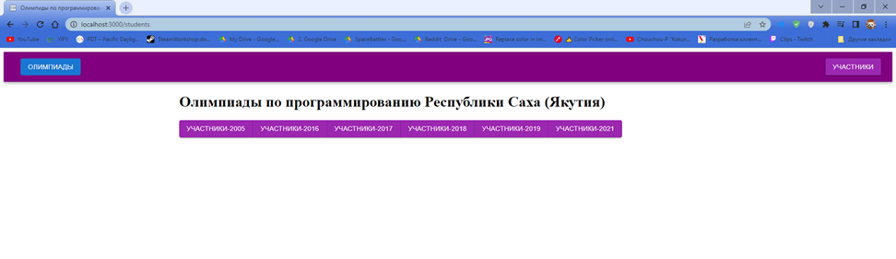
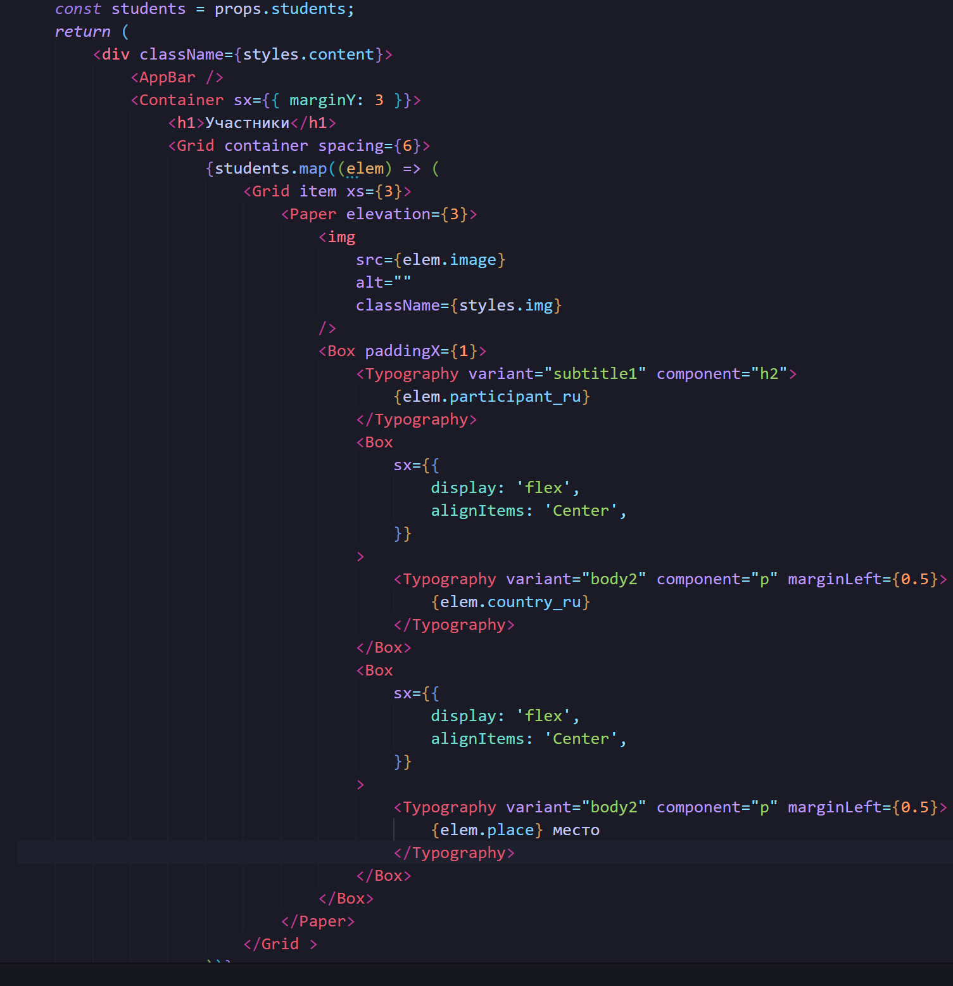
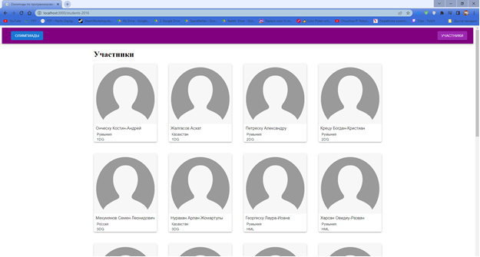

Slide 18
Заключение
В ходе данной курсовой работы был представлен сравнительный анализ фреймворков для разработки веб-приложений с разбором преимуществ и недостатков, исходящих из целей поставленной нами задачи.
Помимо этого, были реализованы и другие задачи проекта, а именно:
Проектирование инфраструктуры сайта олимпиад;
Разработка веб-приложения согласно требованиям
Таким образом, можно сделать вывод, что цель работы, а именно – реализация сайта олимпиад по программированию Республики Саха была достигнута в полном объёме.

